Slide 1
Datenschutz im Verein
11.11.2021

Slide 3
Grundlagen
DSGVO
Grundsätze
Zweck
Einwilligung
Informationspflicht
Verarbeitungsverzeichnis
Rechte der Betroffenen
Datenschutz in der Praxis

Slide 4
Grundlagen
Wer ist …?
… der Betroffene?
… der Verantwortliche??

Slide 5
DSGVO
DSGVO soll Bürger*innen die Hoheit über ihre Daten garantieren und die Verarbeitung durch Unternehmen, Vereine oder Behörden einheitlich regeln.
Personenbezogene Daten:
Name, Geburtsdatum, Alter, Geburtsort, Anschrift, E-Mail-Adresse, Telefonnummer
ethische kulturelle Herkunft, politisch, religiöse, philosophische Überzeugungen, Gesundheit, Sexualität und Gewerkschaftszugehörigkeit, biometrische Infos (Fingerabdruck, Gesichtszüge, genetische Daten)

Slide 6
Grundsätze
1. Grundsatz: Verbot mit Erlaubnisvorbehalt
2. Grundsatz: Datensparsamkeit
3. Grundsatz: Zweckbindung
4. Grundsatz: Datenrichtigkeit
5. Grundsatz: Datensicherheit
6. Grundsatz: Recht auf Vergessenwerden
7. Grundsatz: Recht auf Datenübertragbarkeit
8. Grundsatz: Rechenschaftspflicht

Slide 7
Zweck
Erfassung von Daten bedarf einem Zweck, aber nicht jeder Zweck gibt uns die Freiheit Daten zu verarbeiten
Zweck gibt Aufschluss darüber, wie lang Daten gespeichert werden dürfen
Legt fest, welche Rechtsgrundlage für die Verarbeitung der Daten besteht

Slide 8
Zweck
Für welchen Zweck sollen die Daten erhoben werden?
Ist dieser Zweck eindeutig und klar verständlich?
Besteht eine Rechtsgrundlage für die Datenverarbeitung?
Welche Daten benötige ich für diesen Zweck?
Müssen Daten unter Umständen zur Erfüllung des Zwecks weitergegeben werden? Wenn ja an wen?
Hat sich der Zweck unter Umständen geändert/könnte er sich unter Umständen ändern? – Wie kann sichergestellt werden, dass der Betroffene über die Zweckänderung informiert wird?
Wie lange dürfen die personenbezogenen Daten (unter Berücksichtigung gesetzlicher Aufbewahrungsfristen) aufbewahrt werden? (Speicherbegrenzung)

Slide 9
Zweck
Konkrete Beispiele
Mitgliederverwaltung
Vereinsprotokolle
Versammlungen
Wettbewerbe
Anschreiben
Vereinsdokumentation
Veröffentlichungen

Slide 10
Einwilligung
Ausdrückliche Einwilligung = freiwillige, informierte, eindeutige Handlung
Stillschweigendes Einverständnis ist nicht zulässig
Kopplungsverbot
Abschluss eines Vertrags darf nicht länger an die Erteilung einer Einwilligung gekoppelt sein, die für Erfüllung des Vertrags nicht notwendig ist

Slide 11
Informationspflicht
DSGVO verlangt Transparenz
Name und Kontaktdaten des Verantwortlichen
(falls gesetzlich verpflichtend) Kontaktdaten Datenschutzbeauftragter
Verarbeitungszweck
Rechtsgrundlage und berechtigtes Interesse
Empfänger
Welche Daten bzw. Datenkategorien werden abgefragt
Zeitraum der Speicherung
Werden die Daten ggf. in Drittstaaten zu Erhebung weitergegeben

Slide 12
Verarbeitungsverzeichnis
Mindestens enthalten müssen sein:
Name und Kontaktdaten des Verantwortlich, ggf. bestellten Datenschutzbeauftragten
Zweck der Verarbeitung
Beschreibung der Kategorien betroffener Personen (z.B. Mitglieder, angestellte oder ehrenamtliche Mitarbeiter) und der Kategorien personenbezogener Daten (z.B. Namen, Adressen, Geburtsdaten oder Bankverbindungen)
Benennung der Kategorien externer Empfänger der Daten (z.B. Sportverbände, Stadtverwaltung, Sponsoren)
Fristen für Löschung der Daten (z.B. bei Austritt)
Beschreibung der technischen und organisatorischen Maßnahmen zur Datensicherung

Slide 13
Rechte der Betroffenen
Recht auf Auskunft
Recht auf Berichtigung
Recht auf Löschung
Recht auf Vergessenwerden
Recht auf Geheimhaltung
Recht auf Datenübertragbarkeit
Recht auf Widerruf
Recht auf Beschwerde
Recht am eigenen Bild

Slide 14
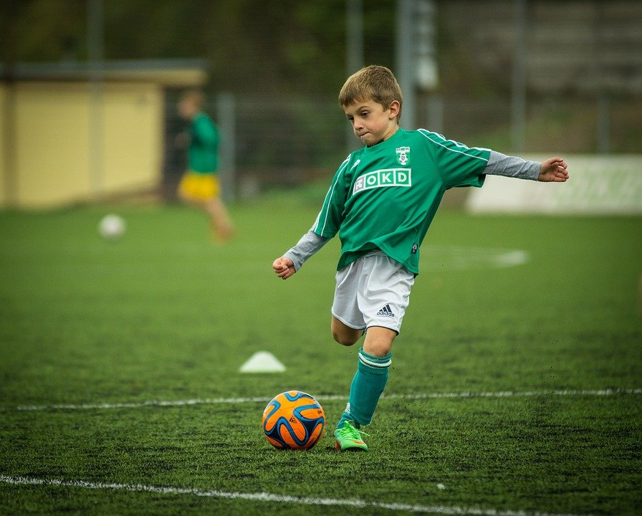
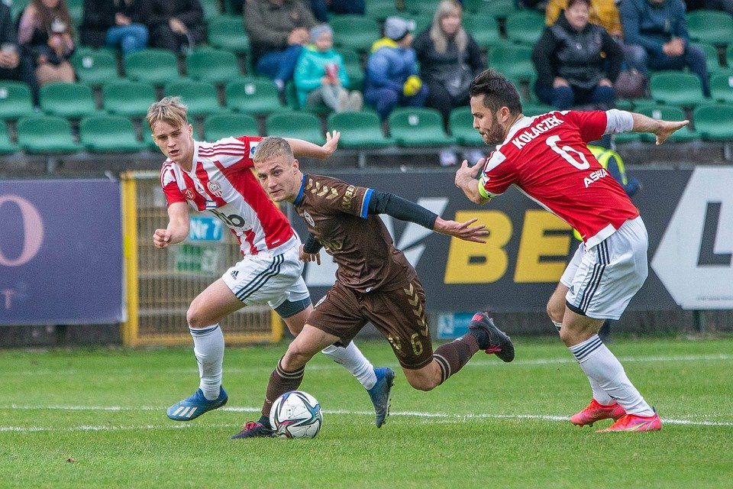
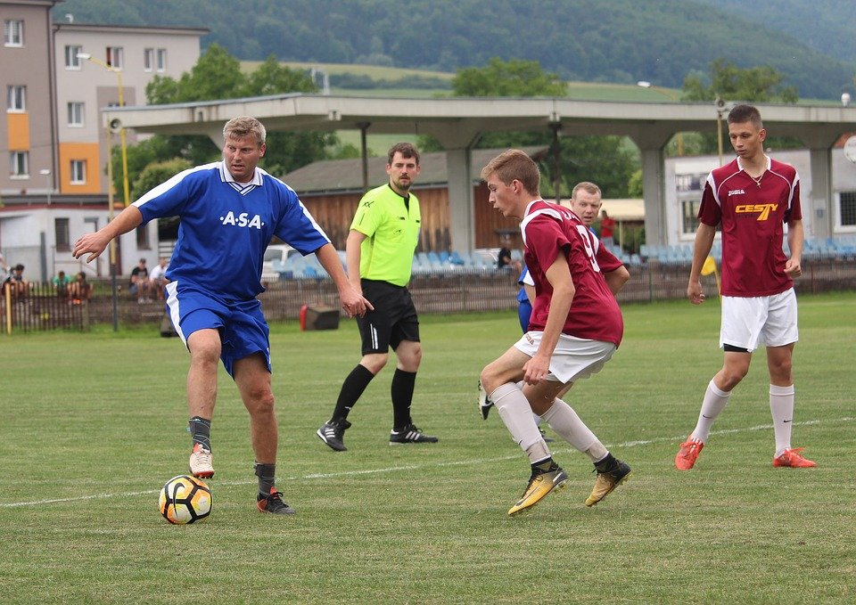
Recht am eigenen Bild

Slide 15
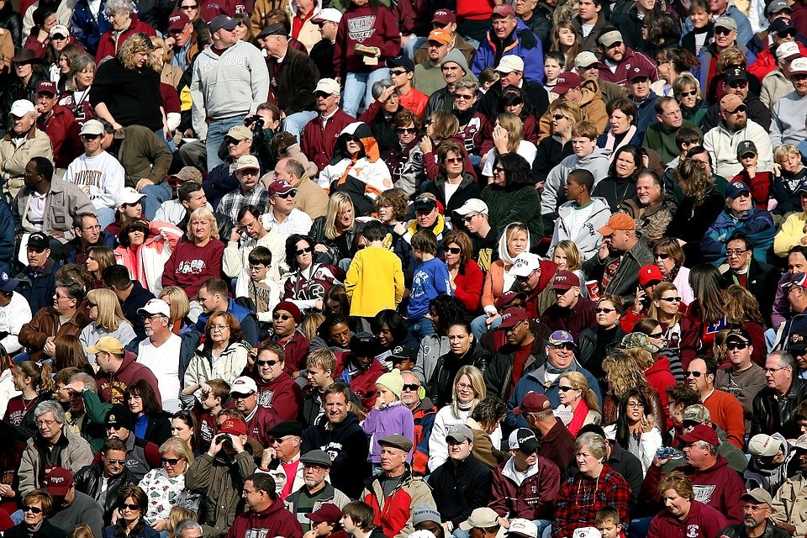
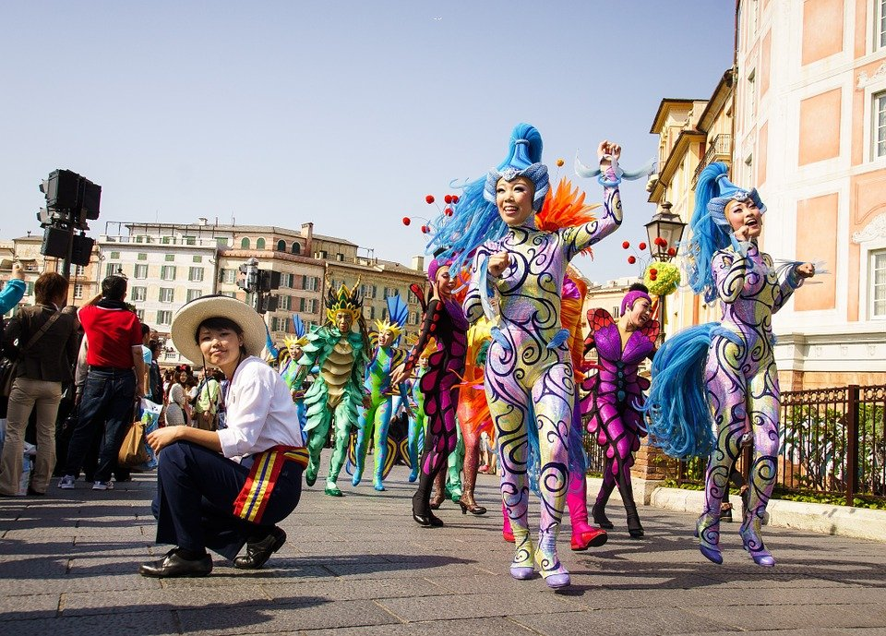
Veranstaltungen

Slide 16
Gruppen

Slide 17
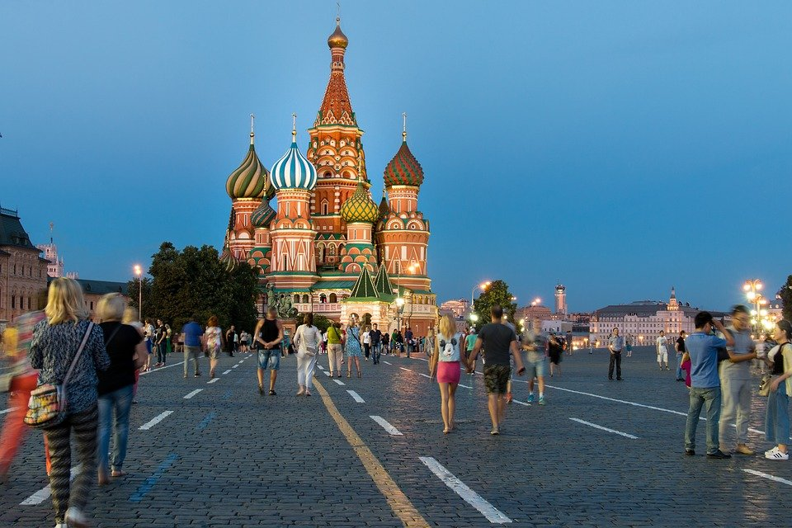
Öffentliche Plätze

Slide 18
Gestellte Fotos

Slide 19
Urheberrecht
„Freie“ Inhalte nutzen

Slide 20
Creative Commons

Slide 21
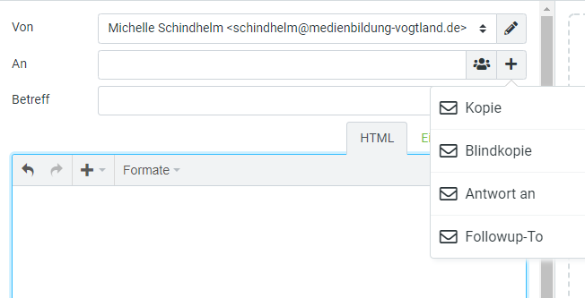
Datenschutz in der Praxis: E-Mail-Verteiler
E-Mail-Signatur schützt vor gefälschten Absendern
Blind Carbon Copy

Slide 22
Datenschutz in der Praxis: Homepage
Jede Erhebung, Verarbeitung und Nutzung personenbezogener Daten muss angegeben werden
Bsp.:
IP-Adresse, Browser-Daten,
Cookies, Webanalyse-Tools wie
Google Analytics,
Social Media Plugins.

